Slide 1

"Noķer mani, ja vari":
kā panākt, lai apsaimniekošanas sistēma tiek līdzi šķirošanas paradumiem?
Kaspars Zakulis
SIA “Latvijas Zaļais punkts” valdes loceklis

Slide 2
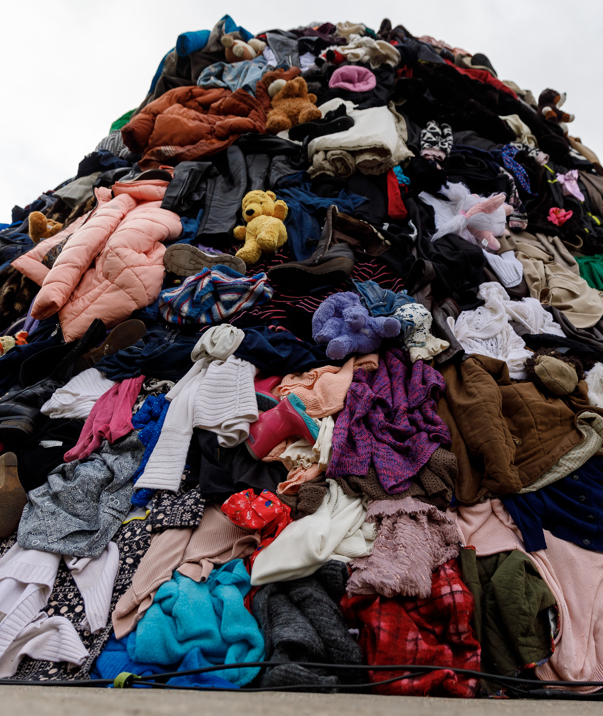

1.daļa
Tekstils

Slide 3

Savācam tekstilu no 2019. gada,
RAS darbojas no 2024. gada
2019. gadā
2024. gada II pusgads
No 2026. gada
Latvijā sāk vākt tekstilu
Pirmais savākšanas pienākums
20%
Šobrīd noteiktais valsts mērķis
25%
1
2
3
4
5
2024. gada 1. jūlijā
2025. gadā
Latvijā sāk darboties
Tekstila RAS
Pakāpenisks mērķa kāpinājums
22,5%

Slide 4

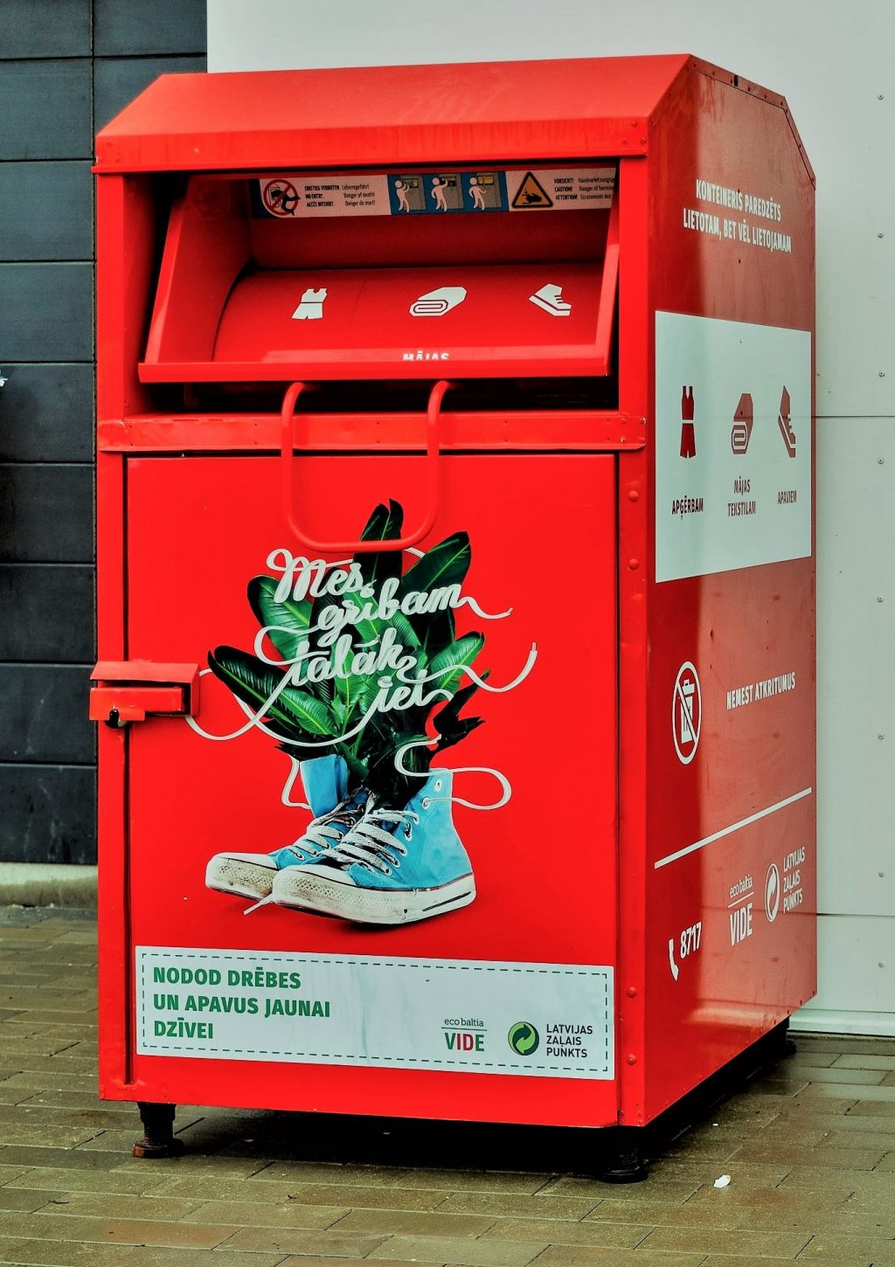
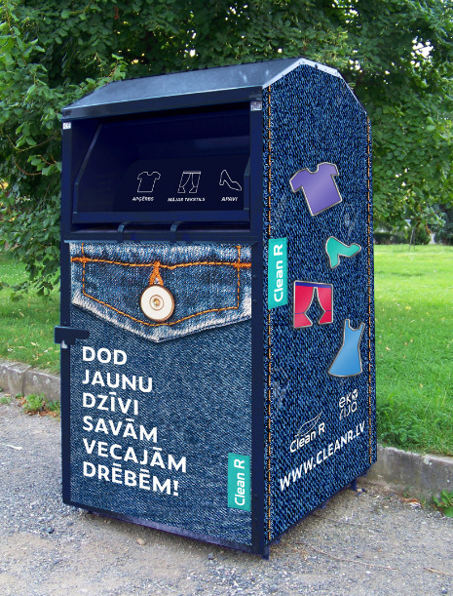
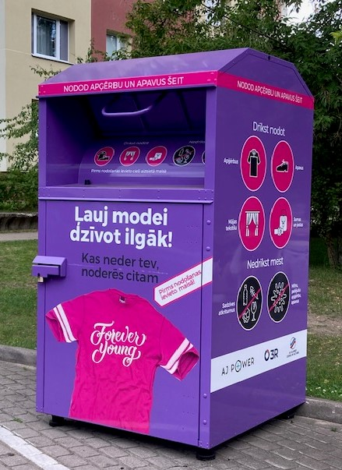
Tekstila šķirošanas konteineru skaits Latvijā kāpums pa gadiem
2019.
20 konteineri
2021.
~120 konteineri
2023.
~ 250 konteineri
2025.
~ 630 konteineri
2035.
1 konteiners uz 1000 iedzīvotājiem

Slide 5

Tekstila šķirošanas paradumi Latvijā
Tekstilu Latvijā šķiro
Sadzīves atkritumos tekstilu izmeta*
2022. gadā - 25% iedzīvotāju
2024. gadā - 18% iedzīvotāju
2022. gada dati*
2024. gada dati*
* Aptauju “Atkritumu šķirošanas paradumi” pēc “Latvijas Zaļā punkta” pasūtījuma reizi divos gados veic pētījumu centrs SKDS

Slide 6
Savākšanas potenciāls ir virs 25%
Tirgū laistais tekstils
2025. gadā (jauns + lietots)
Reāli savāktais
Nozares apkopojums par faktisko apjomu
RAS sistēmā iekļautais savāktais
Balstoties uz valstī noteikto normu – 25%

Slide 7
Sistēma strādā, tagad vajag mērogu
Mērķis
Spēkā no 2026. g.
Reāli savāktais apjoms pārsniedz noteikto mērķi.
IESPĒJAS
Reāli savāktais
Paaugstināt valstī noteikto
tekstila savākšanas mērķi līdz 40%
Ierosinātais mērķis

Slide 8
Ko iedzīvotājiem, nozarei un valstij dod 40% mērķis
Pieejamāka šķirošana iedzīvotājiem
Efektīvāka otrreizējā aprite
Iespēja paplašināt konteineru tīklu, īpaši ārpus lielajām pilsētām
Savāktais tekstils tiek novirzīts atkārtotai valkāšanai, pārstrādei
Iespējas jaunām investīcijām
Mazāks soda apmērs pēc 2035. gada
Tiek kompensēti izdevumi par savākto tekstila apjomu
Mazāk noglabāts atkritumu poligonā

Slide 9
Citu valstu tekstila RAS pieredze –
Francija
Nīderlande
2009. gads
sāk darboties
tekstila RAS
Savākšanas mērķi 60%
līdz 2028. gadam
 | Jāsavāc | Atkārtota izmantošana Nīderlandē
2025.gads | 50% no tirgū laistā tekstila | 10% no tirgū laistā tekstila
No 2030. gada | 75% no tirgū laistā tekstila | 15% no tirgū laistā tekstila
* https://www.legifrance.gouv.fr/loda/article_lc/LEGIARTI000052101385/
* https://business.gov.nl/sustainable-business/environment/reusing-and-recycling-textile-upv/?utm_source=chatgpt.com

Slide 10
Priekšlikums
1
Paaugstināt savākšanas mērķi uz 40%
2
Paplašināt DRN objektu tvērumu.
Matrači un paklāji (t.i. grīdceliņi)
Spēkā stāšanās datums: 2027. gada 1. jūlijs

Slide 11
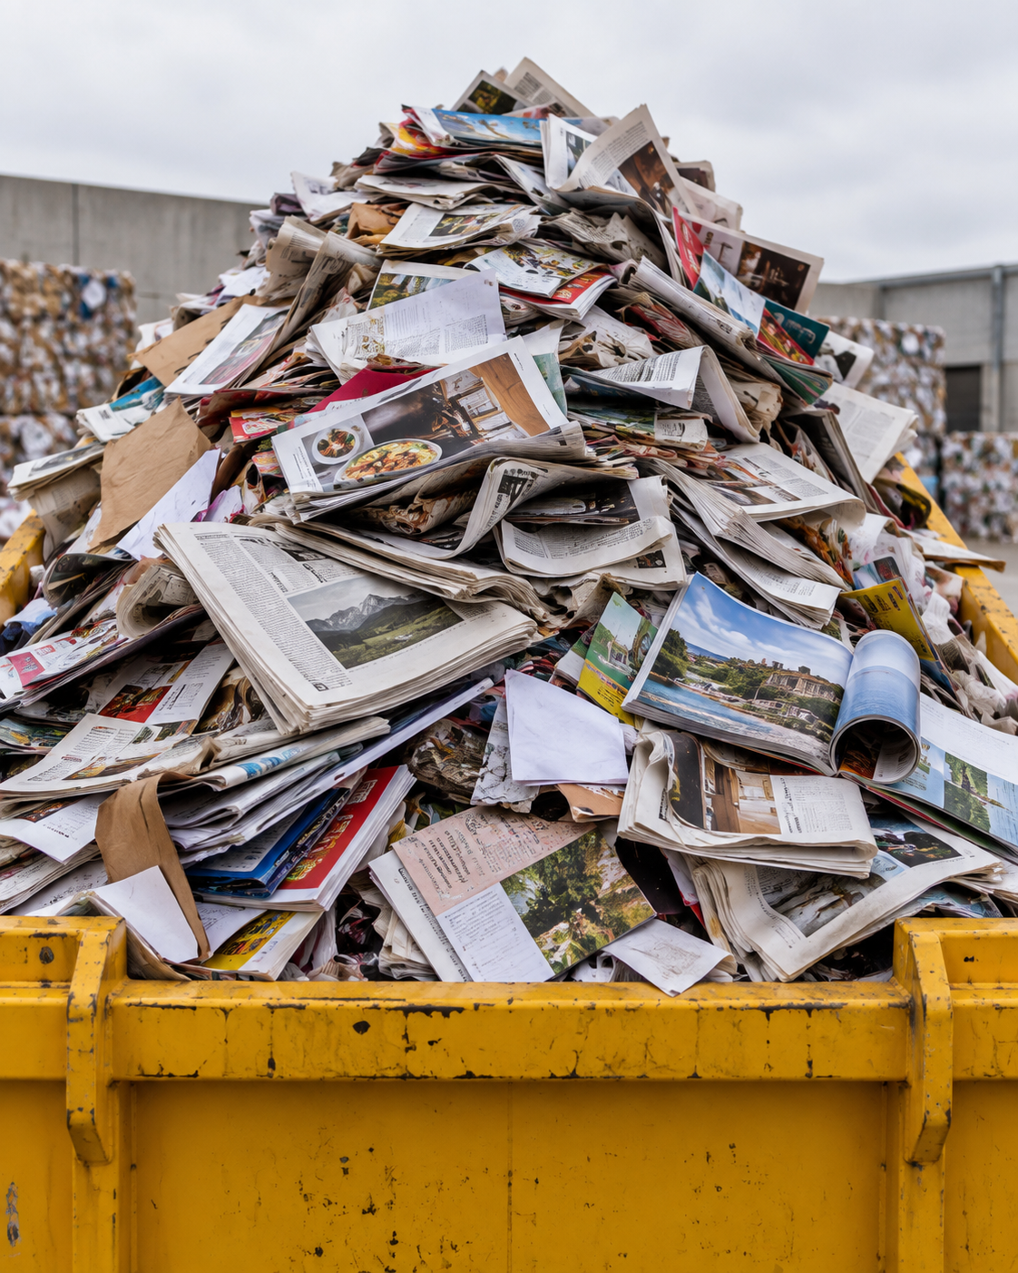
2.daļa
Drukātie materiāli un ražotāju paplašinātā atbildība

Slide 12

Provizoriskais tirgus apjoms
Laikraksti:
28,6 milj. eksemplāru gadā*
Žurnāli :
12,4 milj. eksemplāru gadā*
Reklāmas bukleti, katalogi, veikalu akciju izdevumi, adresētā un bezadreses reklāma
~ 6 100 t
gadā
~ 5 900 t
gadā
12 000 t
Kopējais drukāto materiālu apjoms **
* LNB 2025. gada dati - https://dom.lndb.lv/data/obj/file/41349653
** «Latvijas Zaļā punkta» aprēķins, ņemot vērā aptuveno drukāto izstrādājumu svaru

Slide 13
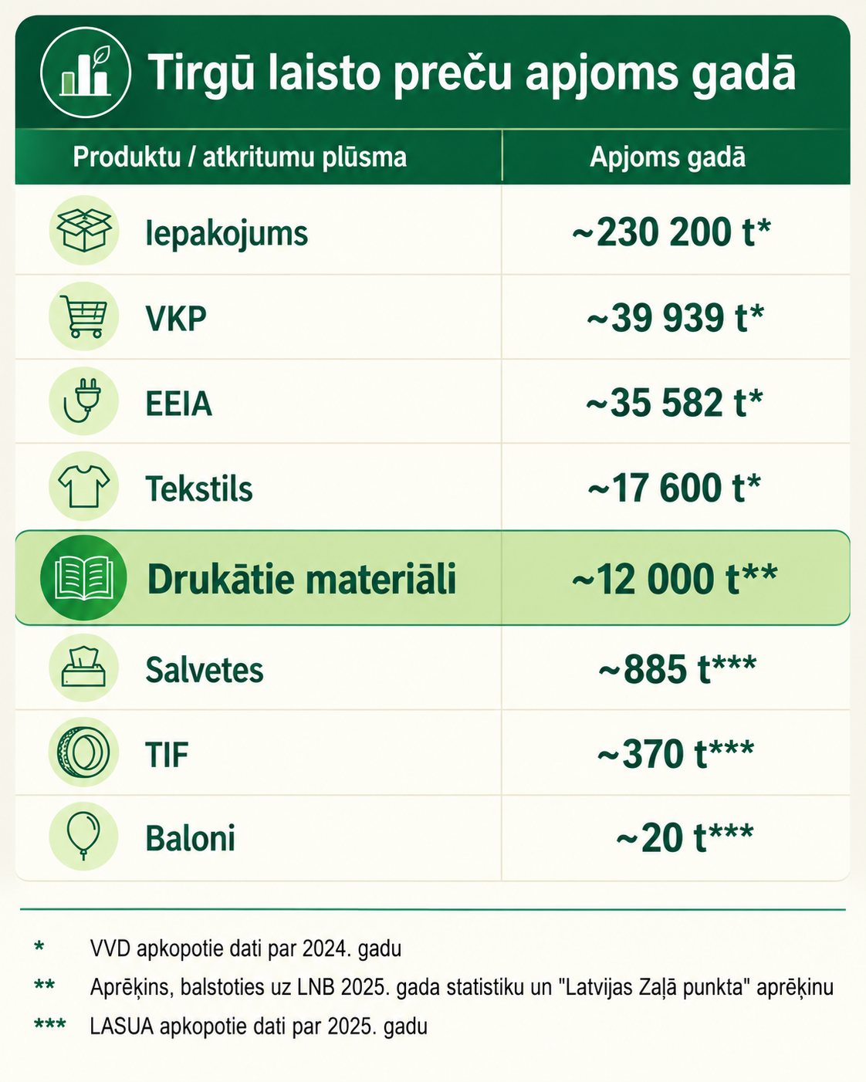
Drukāto materiālu apjoma salīdzinājums ar citām RAS grupām

Slide 14
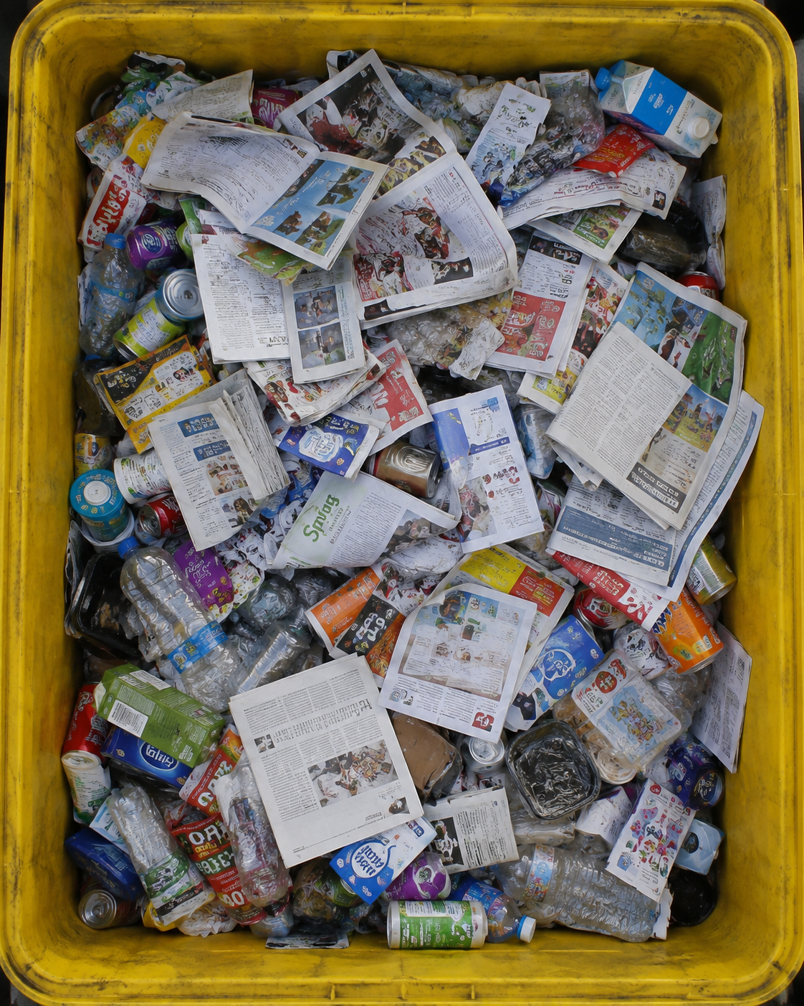

Kurš maksā par drukāto materiālu apsaimniekošanu?
Ražotājs laiž produktu tirgū
Patērētājs izmanto
PIESĀRŅOTĀJS?
Produkts kļūst par atkritumu

Slide 15
Cik izmaksātu apsaimniekošana?
Ietekme uz gala cenu - zem 1%
Izdevuma veids | Svars | Cena tirgū | Cenas kāpums | Cenas kāpums, %
Laikraksts | ~200 g | 1,50 € | +0,014 € | +0,93%
Žurnāls | ~300 g | 4,00 € | +0,021 € | +0,53%

Slide 16
Papīra un drukāto mediju EPR modeļi Eiropā
Valsts | Kad ieviests? | EPR avīzēm un žurnāliem
Francija | 2006. gadā | OBLIGĀTA
Somija | 1993. gadā | OBLIGĀTA
Vācija | 1994. gadā | Brīvprātīga
Nīderlande | Attīstīta pakāpeniski kopš 20. gs. beigām | Brīvprātīga
* https://www.ecologie.gouv.fr/politiques-publiques/emballages-menagers-papiers-graphiques?utm
** https://www.finlex.fi/en/legislation/2011/646?utm
*** https://www.umweltbundesamt.de/daten/ressourcen-abfall/verwertung-entsorgung-ausgewaehlter-abfallarten/altpapier?utm;
https://www.producenten-verantwoordelijkheid.nl/stichting-prn/?utm; https://prn.nl/prn-en-het-prn-systeem/voor-bedrijven/?utm

Slide 17
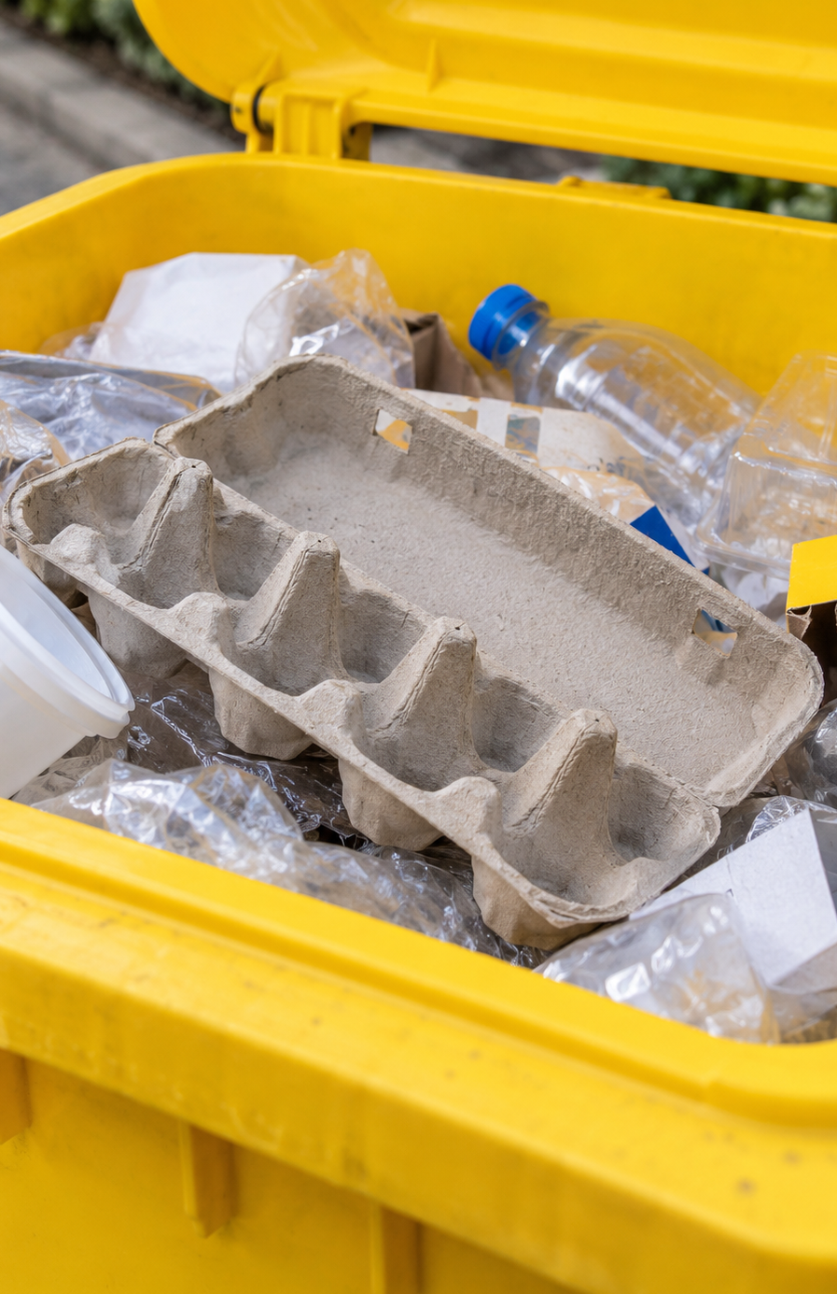
Priekšlikums
1
Izveidot RAS
2
Noteikt savākšanu un pārstrādi - 80%​
3
Ieviest atsevišķu uzskaiti
Spēkā stāšanās datums: 2028. gada 1. janvāris

Slide 18
2035. gada ES mērķis:
poligonos ne vairāk kā 10% sadzīves atkritumu
15 000 tonnas gadā
mazāk apglabāts atkritumu poligonā
+3000 tonnas tekstila
12 000 tonnas drukāto materiālu
+
=

